Slide 1
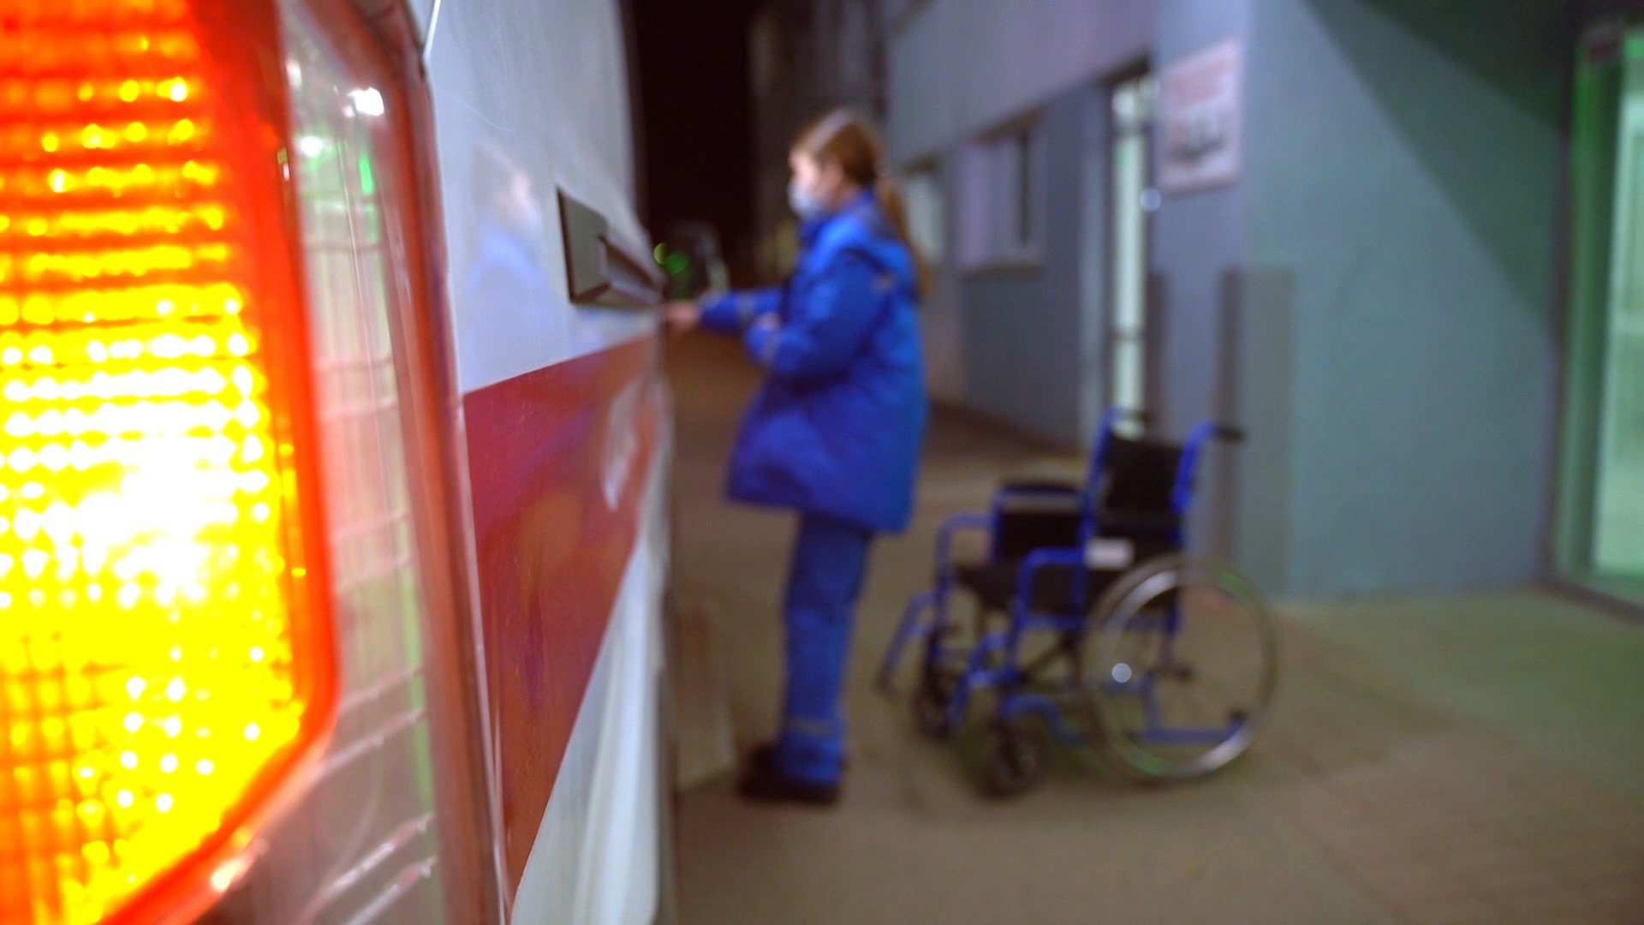
Организация экстренной травматологической помощи в ГАУЗ «ОКБ №3»
ГАУЗ ОКБ №3 – крупное медицинское учреждение, обслуживающее 450 тыс. человек по травматологии и ортопедии. В презентации рассматриваются меры по улучшению экстренной помощи, снижению летальности и сокращению сроков пребывания в стационаре.

Slide 2
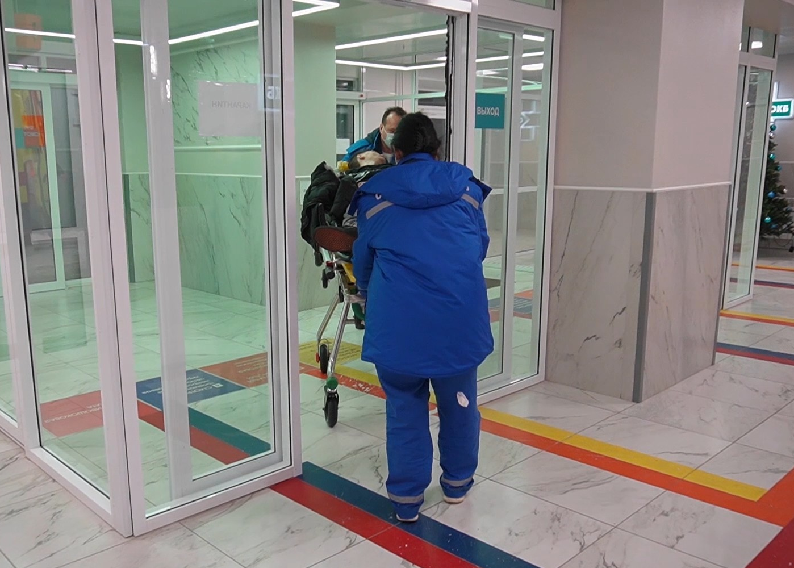
Проблемы, потребовавшие решения:
Повышение доступности
Повышение доступности экстренной травматологической помощи для прикрепленного населения.
Ранняя активизация
Максимально ранняя активизация пациентов после травм и операций.
Снижение летальности
Снижение показателей летальности по ортопедо- травматологическим отделениям.
Сокращение сроков
Уменьшение длительности пребывания пациентов в стационаре после травм.

Slide 3
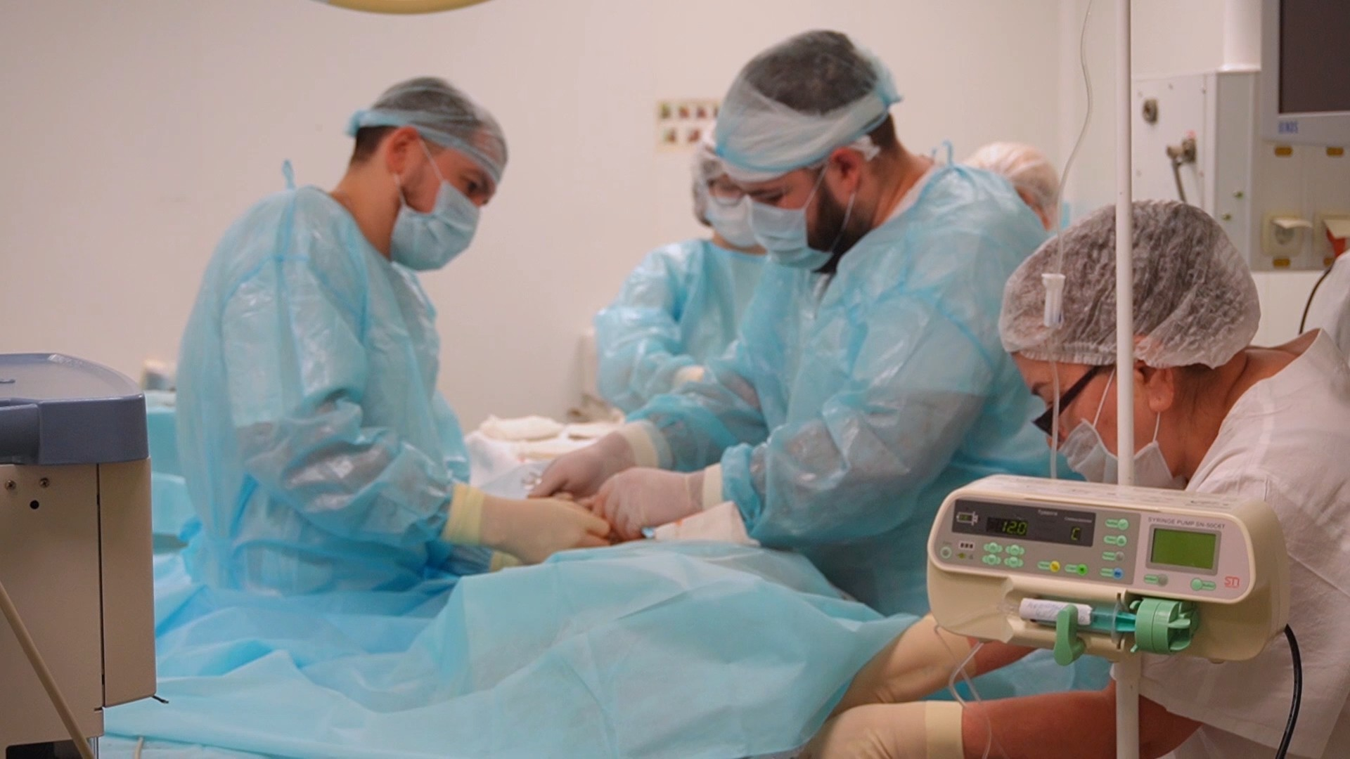
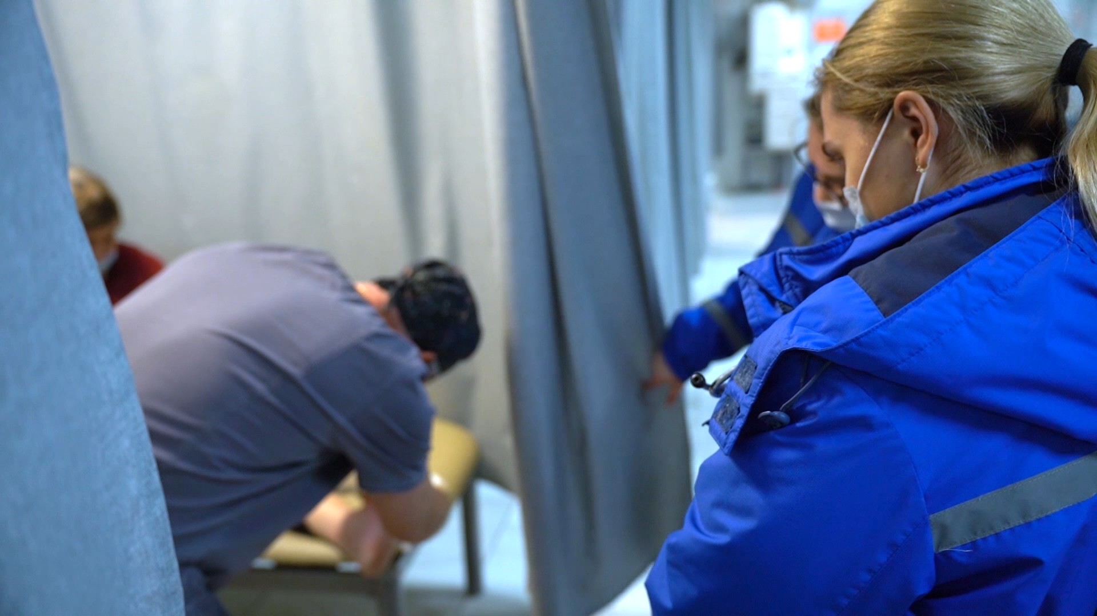
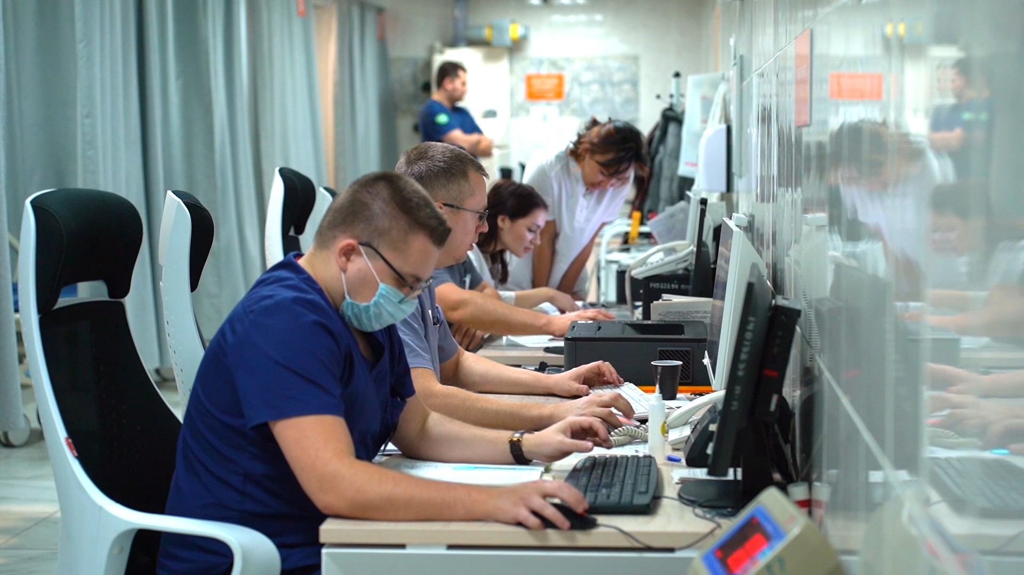
Задачи в ходе выполнения заданных целей
Операции в день поступления
Раннее обследование
Преемственность
Проведение оперативных вмешательств в день поступления пациента.
Максимально раннее обследование пациентов в приемном отделении.
Эффективная преемственность между травматологами и другими специалистами.

Slide 4
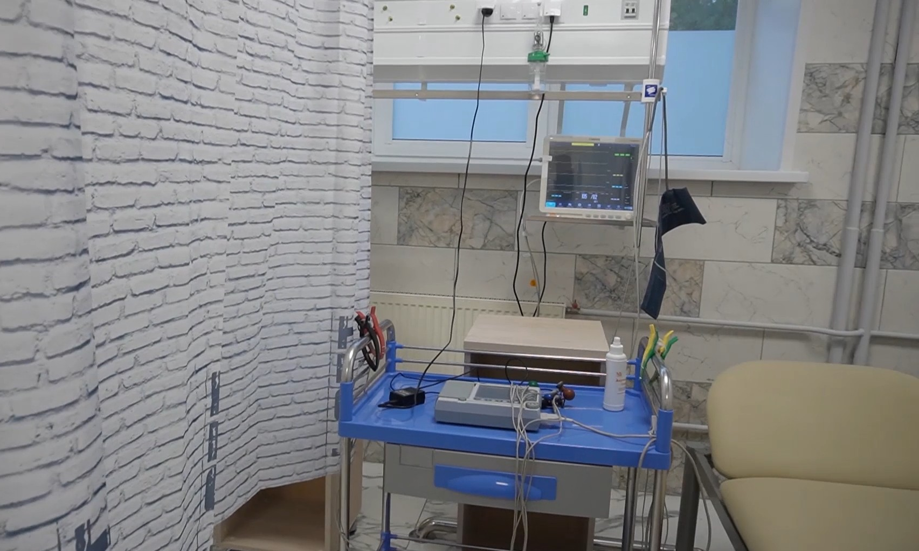
Этапы реализации: Приемное отделение
Реконструкция
Пневмопочта
Компьютеризация
Реконструкция приемного отделения с созданием рабочих мест и мест для пациентов.
Введение пневмопочты для ускоренной передачи анализов в лабораторию.
Оборудование рабочих мест компьютерами, подключенными
к единой сети.

Slide 5
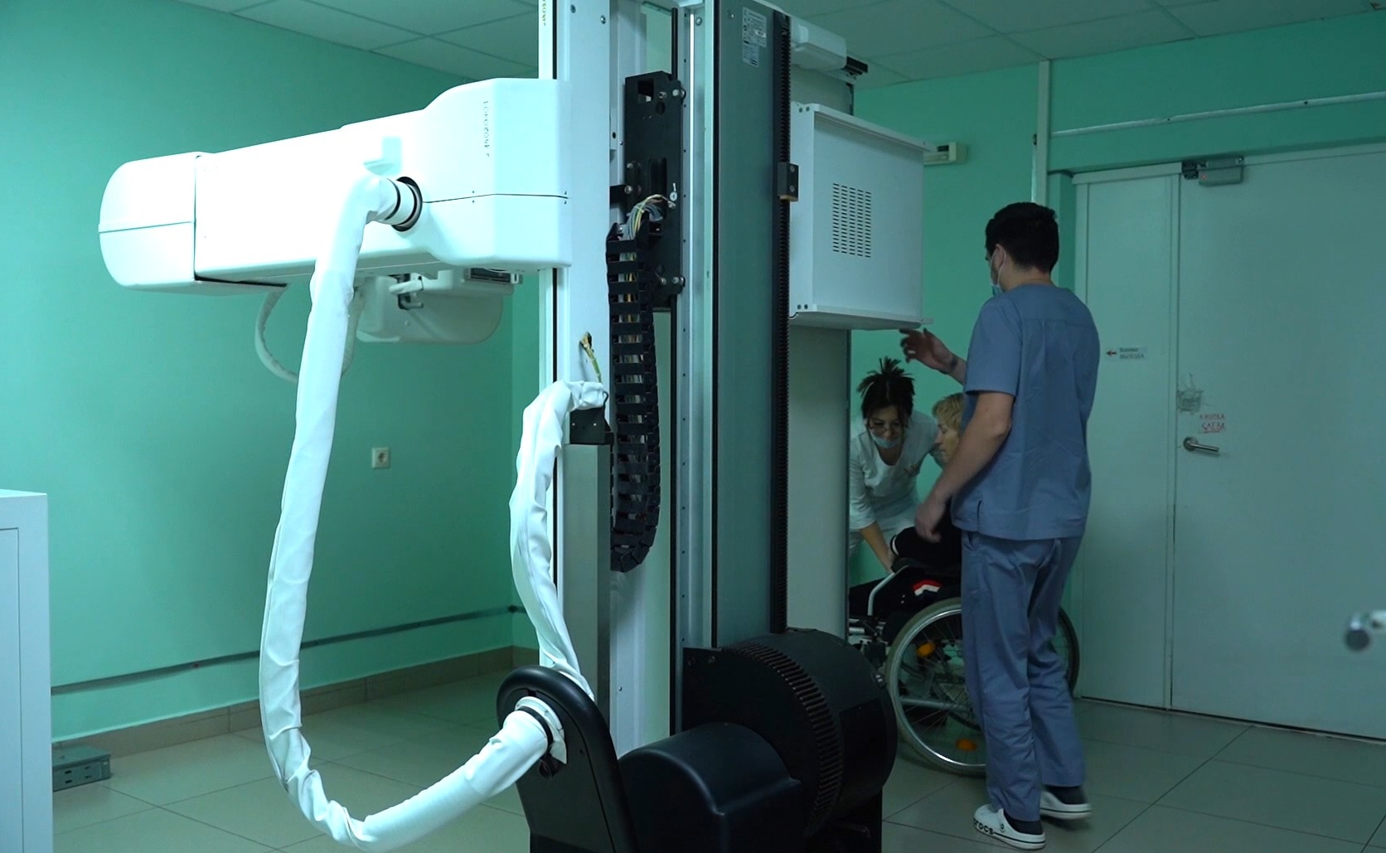
Этапы реализации: Диагностика и операции
КТ и рентген
Установка дополнительного КТ и цифрового рентгеновского аппарата.
Операционный зал
Введение в работу дополнительного операционного зала с анестезиологической бригадой.
Штаты сотрудников
Увеличение количества врачей травматологов-ортопедов дежурной бригады до 3.

Slide 6
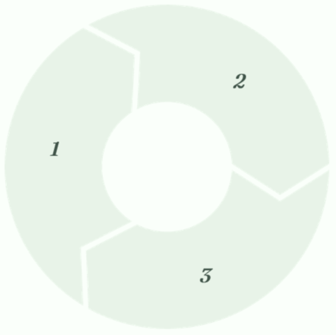
Этапы реализации: Реабилитация
Профиль больных
Решение проблемы разного профиля экстренных и плановых пациентов.
Согласование
Согласование предоставления мест в отделении реабилитации.
Перевод
Перевод экстренных травматологических пациентов в отделение реабилитации.

Slide 7
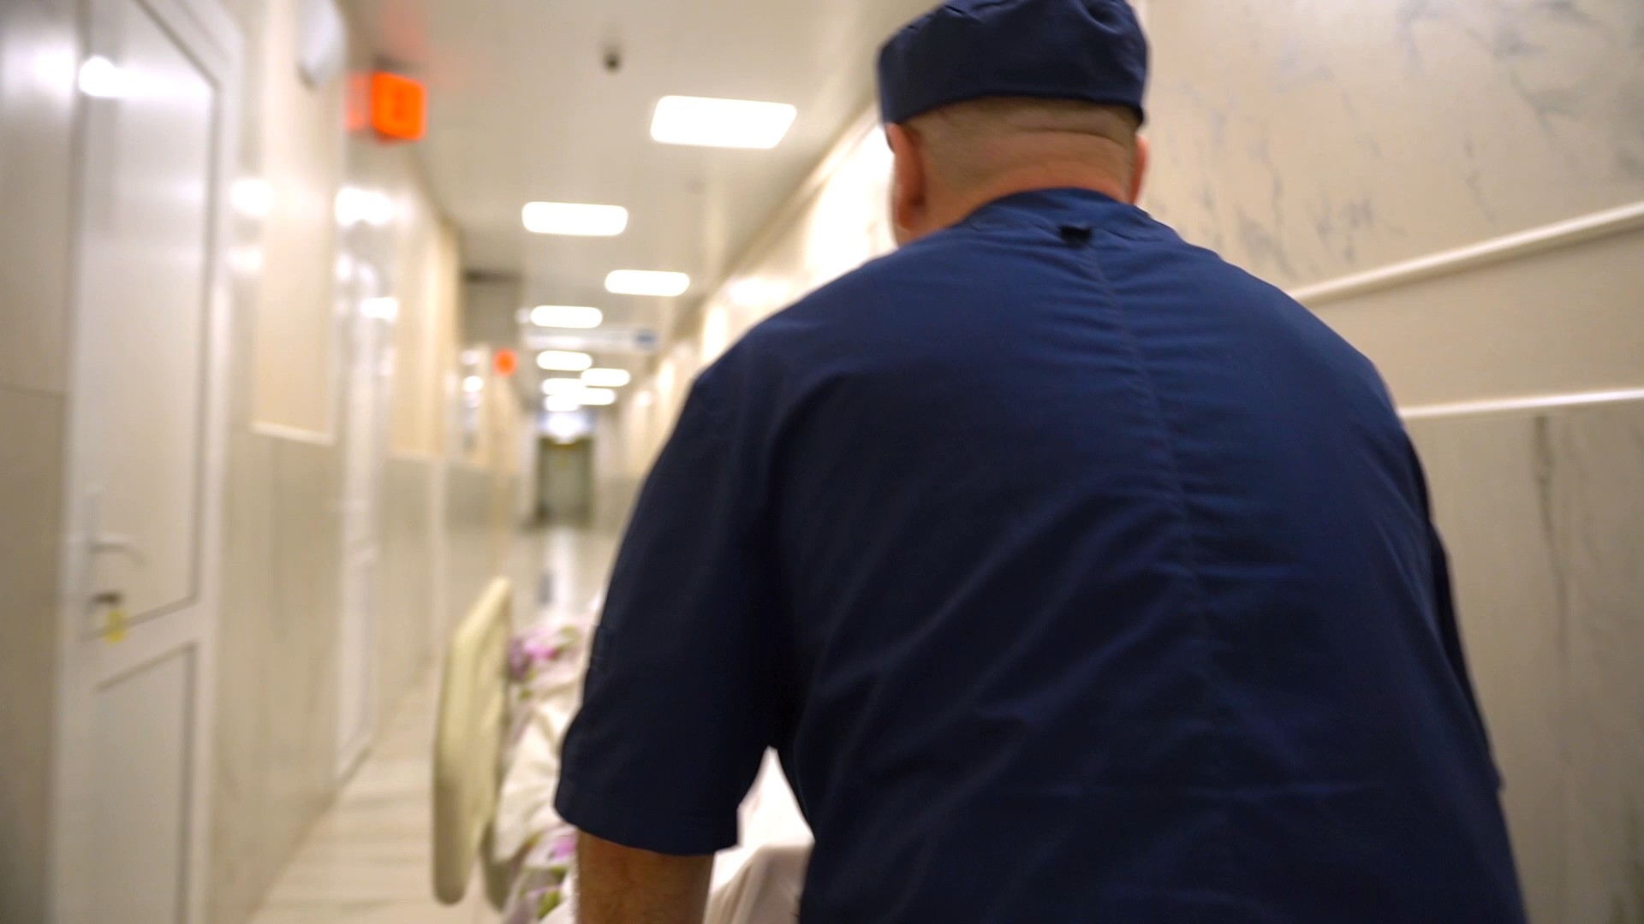
Финансовые ресурсы
Реализация задач потребовала значительных финансовых ресурсов: реконструкция приемного отделения, открытие операционного зала, увеличение штата, дооснащение служб, компьютеризация и цифровизация.
Эти инвестиции позволили значительно улучшить качество и доступность травматологической помощи.

Slide 8
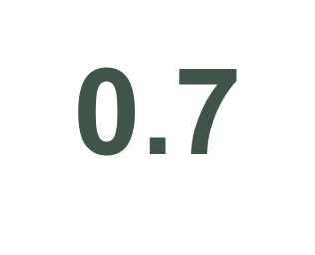
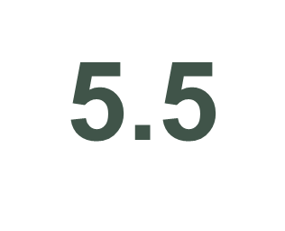
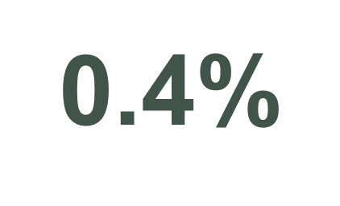
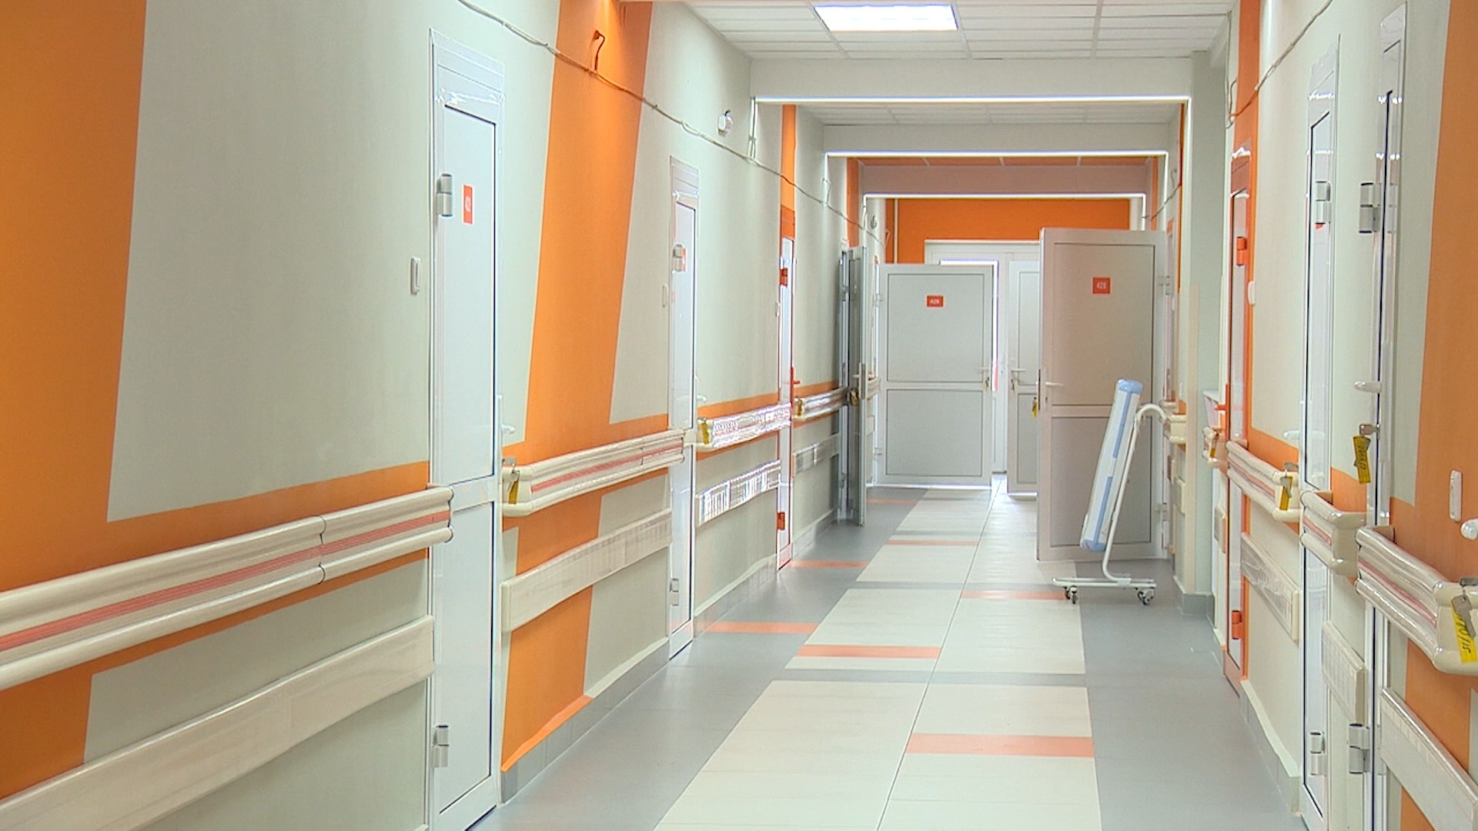
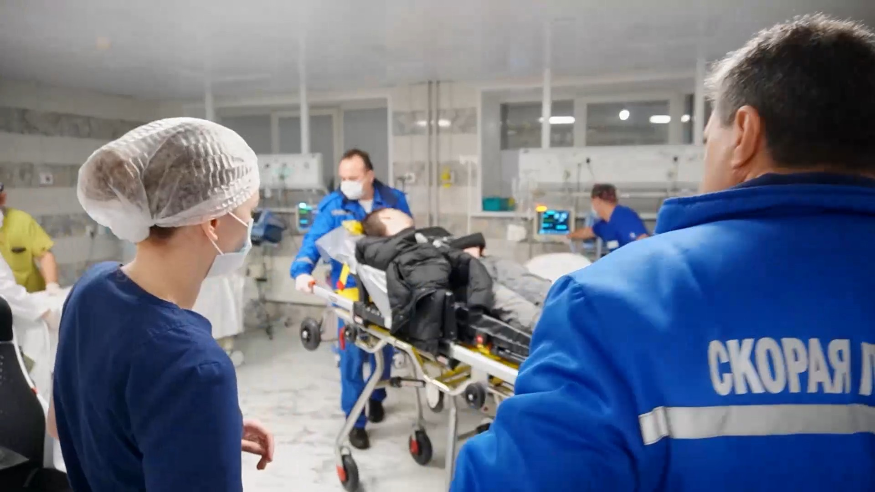
Полученные результаты
Предоперационный койко-день
Длительность пребывания
Летальность
Снижение с 4-6 до 0,7 койко-дня.
Сокращение с 12-14 до 5,5 койко-дней.
Снижение с 1,5-2% до 0,4%.

Slide 9
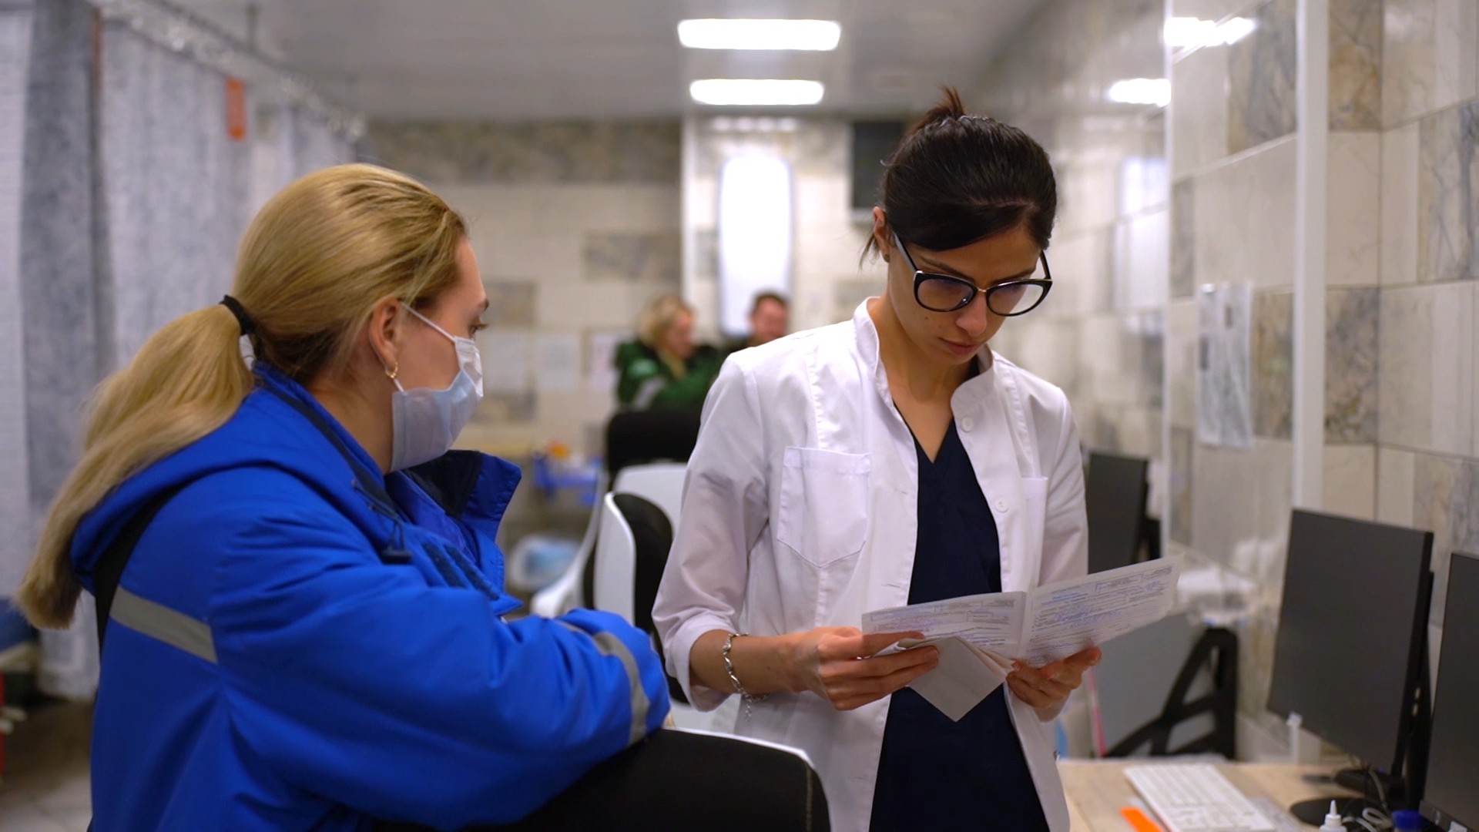
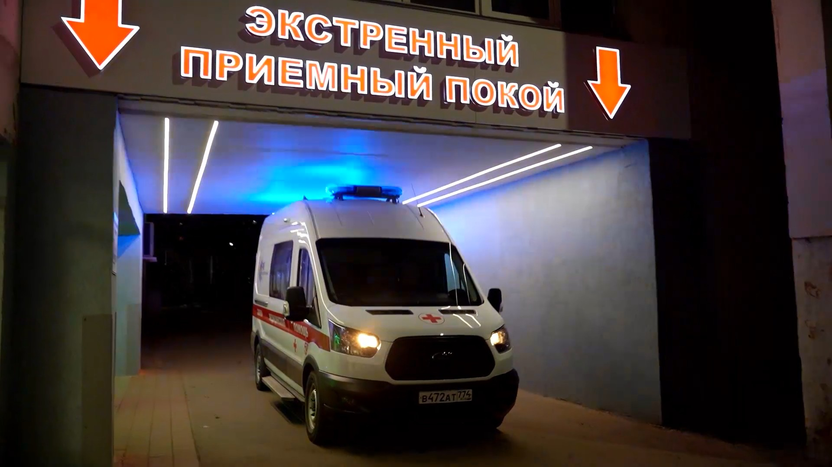
Вывод :
Несмотря на сложности, цели достигнуты. Улучшилась доступность экстренной помощи, в два раза уменьшилась летальность и время пребывания в стационаре. Увеличилась доступность реабилитационной помощи.
Заведующий травматолого-ортопедическим отделением №2 ГАУЗ ОКБ №3 Баранов Е. А.

